Slide 1

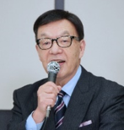
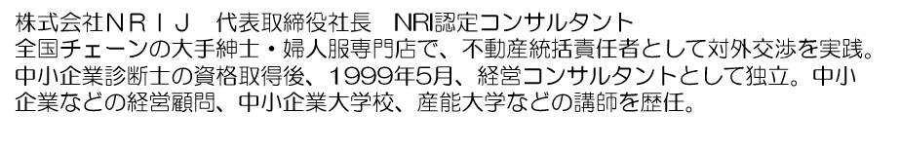
県内企業の皆様へ
参加無料
取引適正化・価格転嫁サポートセミナー
昨今の原材料やエネルギー価格高騰や人手不足などにより、事業者が厳しい経営環境に置かれる中、適切な価格転嫁の取組が必要不可欠となっています。
令和8年1月1日より「下請代金支払遅延等防止法」が「中小受託取引適正化法」に改正されたことを踏まえ、県内の受注側企業を対象に適正な取引環境や価格転嫁を実現するための取適法の概要や改正のポイント、発注側企業との価格交渉のノウハウなどを学び、価格転嫁の取組みを推進するセミナーを開催いたします。皆様のご参加をお待ちしております。
【日時】
令和8年8月6日（木）14:00～17:00（受付13：30～）
【会場】
テクノアークしまね 中会議室（島根県松江市北陵町１）
【受講対象者】
島根県内の受注側の企業様を対象 ※業種不問
【受講形式】
会場定員は40名程度
または、オンライン配信（Zoom使用）受講も可
【受講料】
無料
【申込締切】
7月31日（金）
【ホームページ】
https://www.joho-shimane.or.jp/news/wanted_seminar/11719
【カリキュラム】
14:00～15:00 公正取引委員会 中国支所 取引適正化調査課 内閣府事務官 長谷川 貫太 氏
・ 取適法の概要、改正ポイントについて
15:00～15:10 休憩
15:10～17:00 株式会社NRIJ 代表取締役社長 観音寺 一嵩 氏
・付加価値向上につながる価格転嫁ノウハウ
・価格転嫁の上手くいった事例
・質疑・応答（良くあるお問い合わせについて紹介）
（計 110分、途中休憩10分含む）
【講師紹介】 観音寺 一嵩 氏
【共催】島根県商工労働部中小企業課・公益財団法人しまね産業振興財団

Slide 2
申込用紙
以下のＵＲＬからフォームにてお申込みいただくか、
本書へご記入の上メールで下記の連絡先へお申し込み下さい。
申込URLはこちら↓
https://www.joho-shimane.or.jp/form/r8toritekiseminar/
(公財)しまね産業振興財団 販路支援課あて
申込締切 令和8年7月31日（金）
法人名 |  | お申込み 代表様氏名
 |  | お申込み 代表者様連絡先 | TEL : E-mail :
参加方法（選択） |  | □リアル（会場） ・ □オンライン
参加者氏名 |  | ご所属・お役職
ご質問 価格転嫁・価格交渉を実施するにあたり、不明な点等
※今回の申込みにあたり、ご記入いただくお客様の個人情報等は、本セミナーの運営及び取引適正化・価格転嫁に係る事業以外の目的では使用いたしません。
※お申込いただいたメールアドレスに、招待URL（Zoom）をお送りいたします。
出欠確認のためZoomの表示名はご参加者名（企業名）の表示をお願いいたします。
【お申し込み先】
(公財)しまね産業振興財団 販路支援課 山根
TEL 0852-60-5114 FAX：0852‐60‐5116
E-mail shinko@joho-shimane.or.jp

